Slide 1
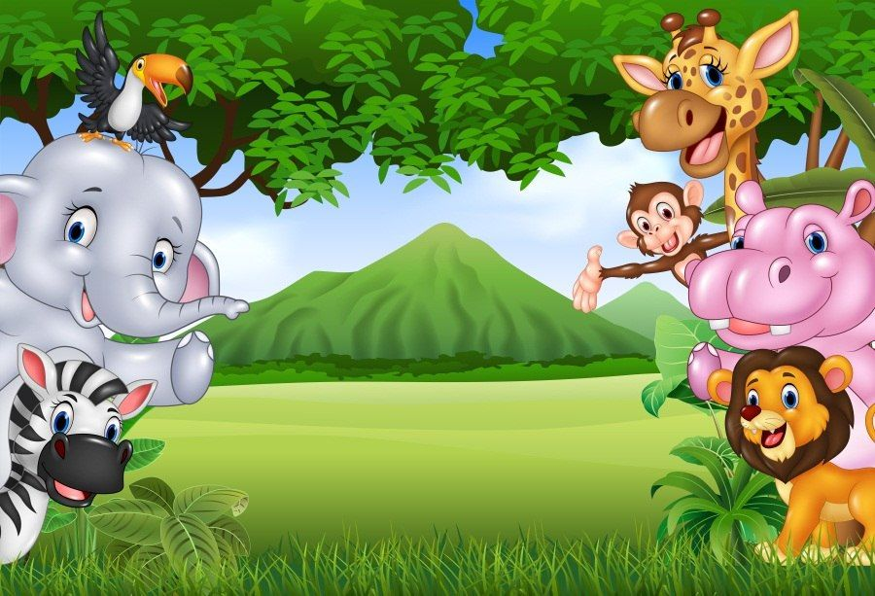
Los Animales y
su alimentación

Slide 2



RECORDEMOS

Slide 3

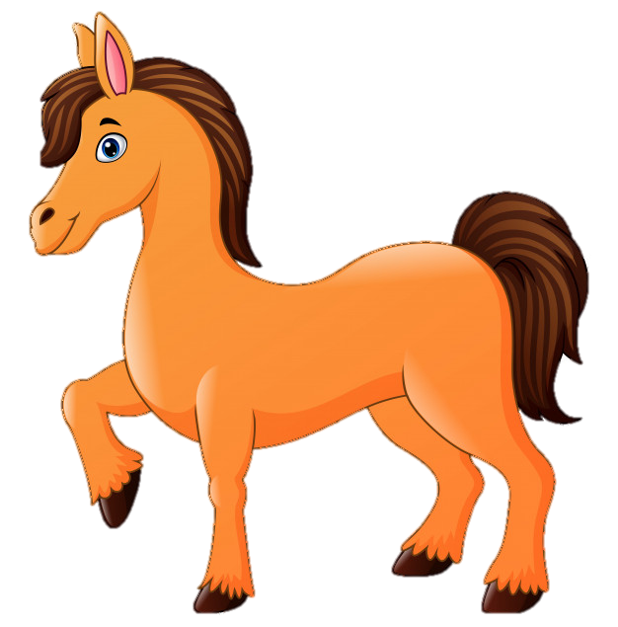

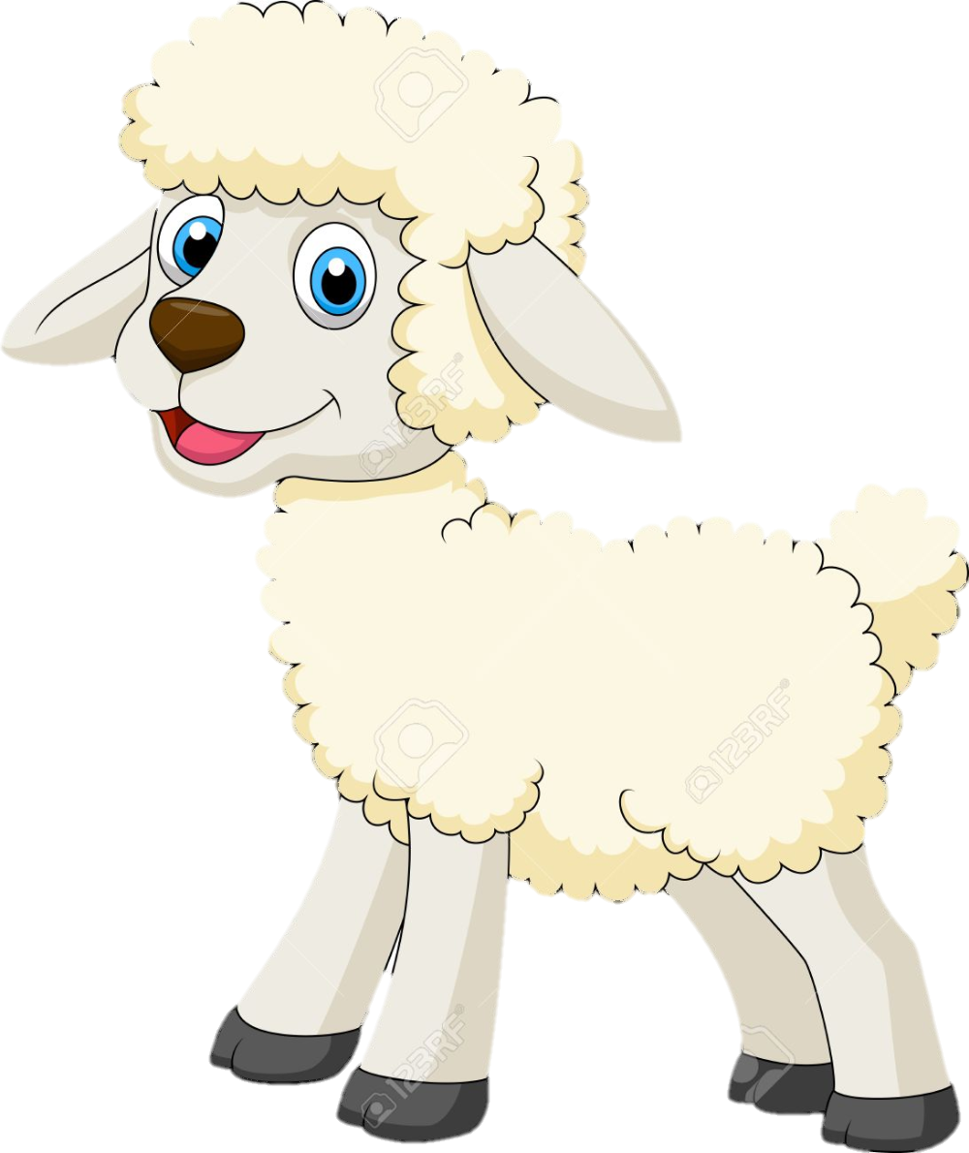
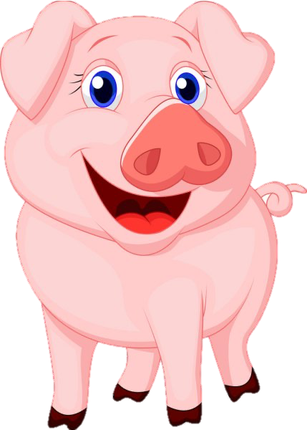
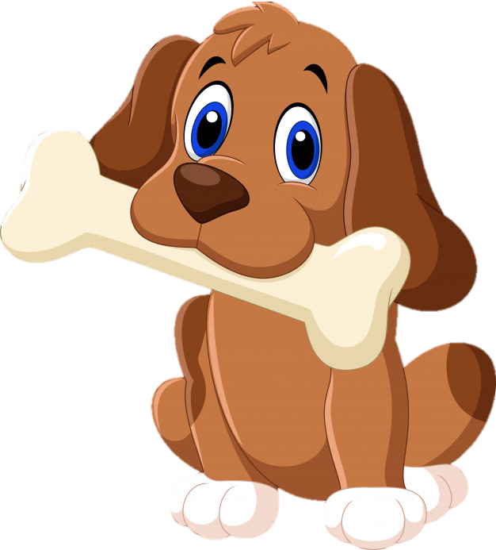
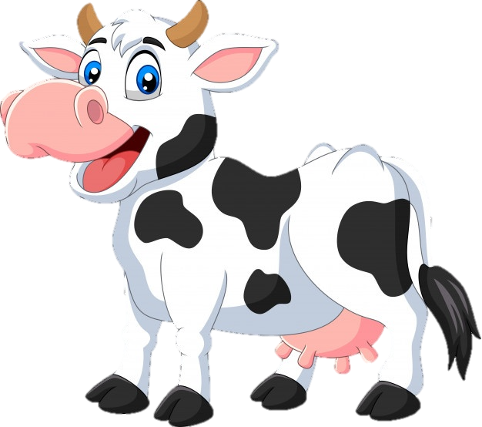
Existen Animales Domésticos
Son los que viven cerca de las personas

Slide 4
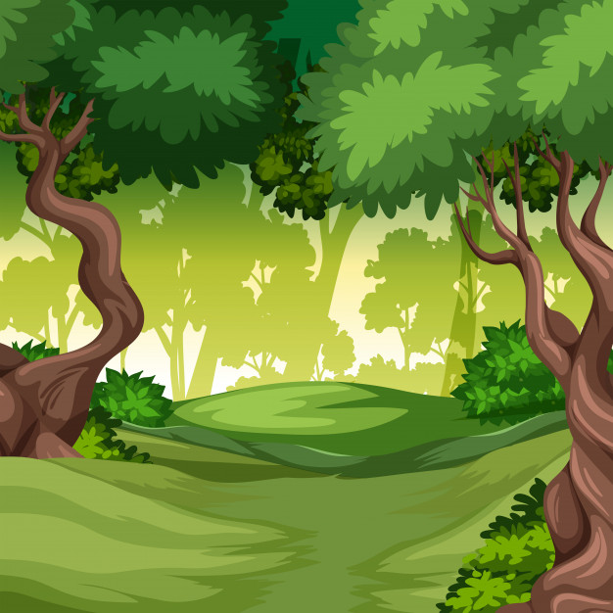
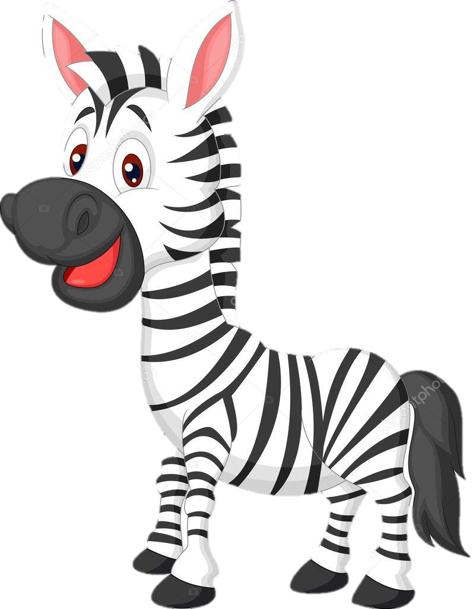
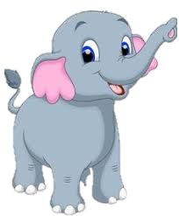
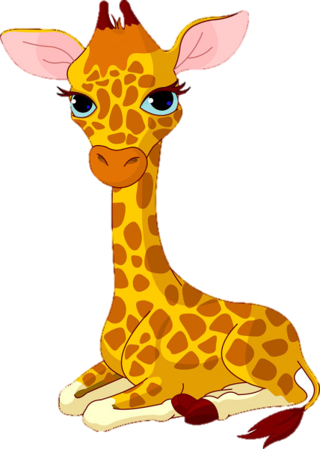
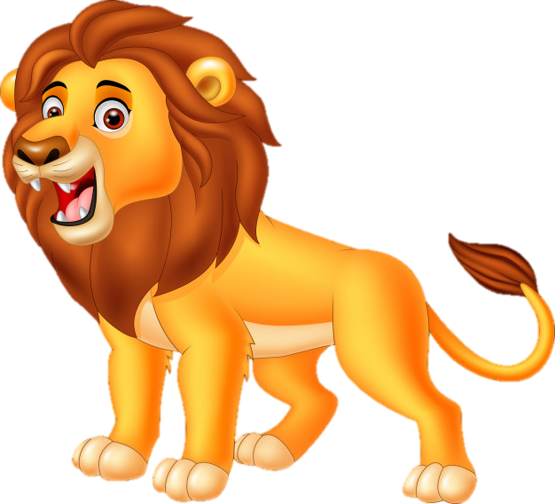
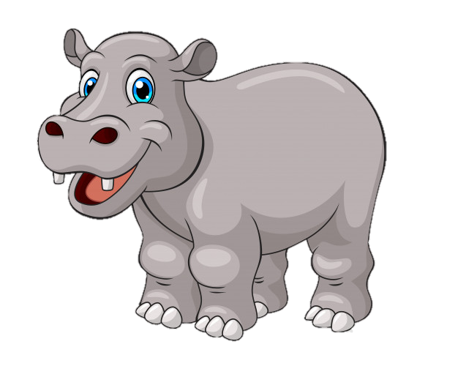
Existen Animales Salvajes
Viven en libertad en la naturaleza y sobreviven por sus propios medios

Slide 5
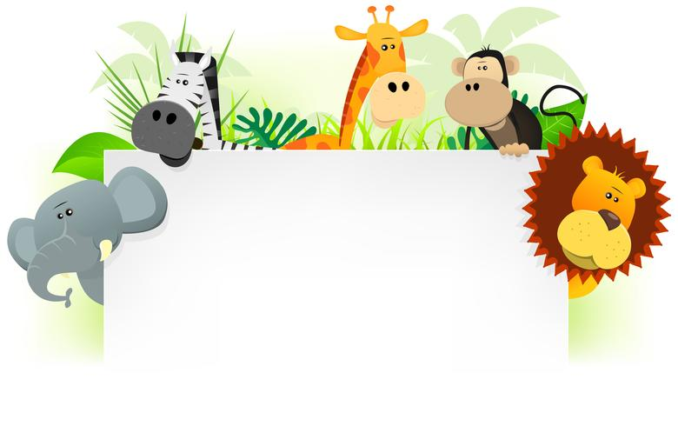
Según su alimentación
se clasifican

Slide 6
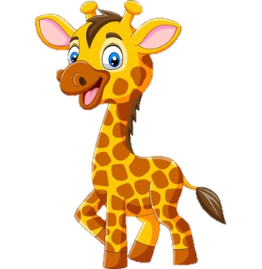

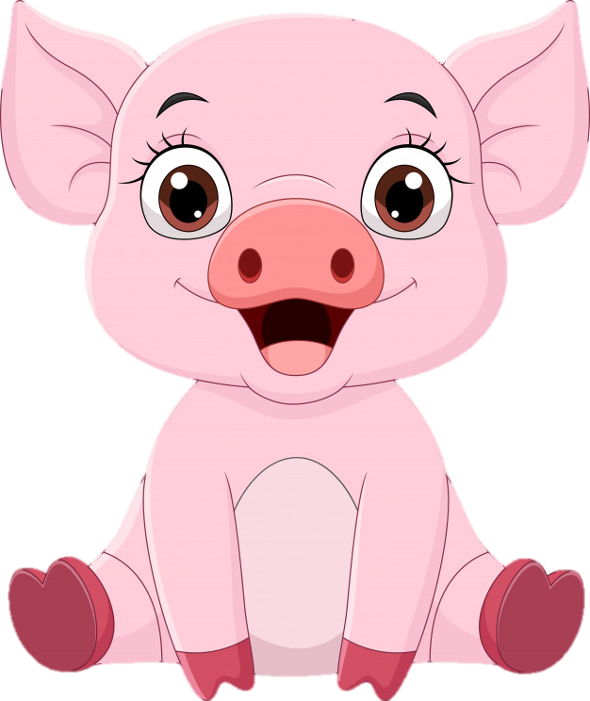
Herbívoros
Carnivoros
Omnívoros

Slide 7

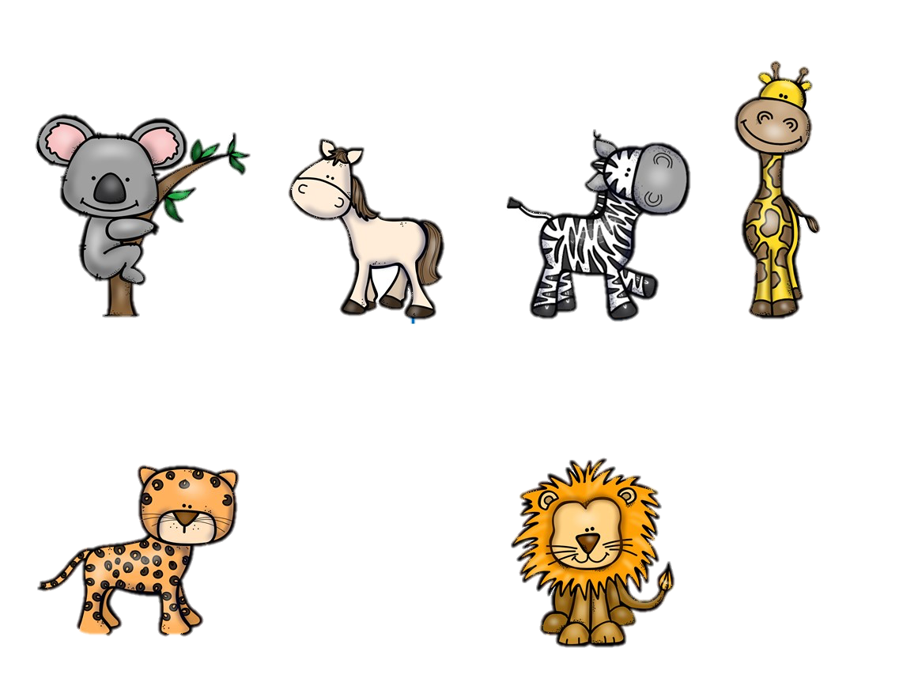

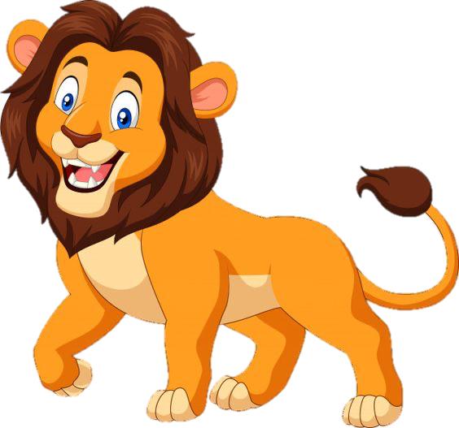
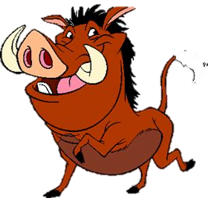
Carnivoros
Se alimentan de carne es decir del cuerpo de otros animales.
Algunos animales son:
El león principalmente come carne de:

Slide 8
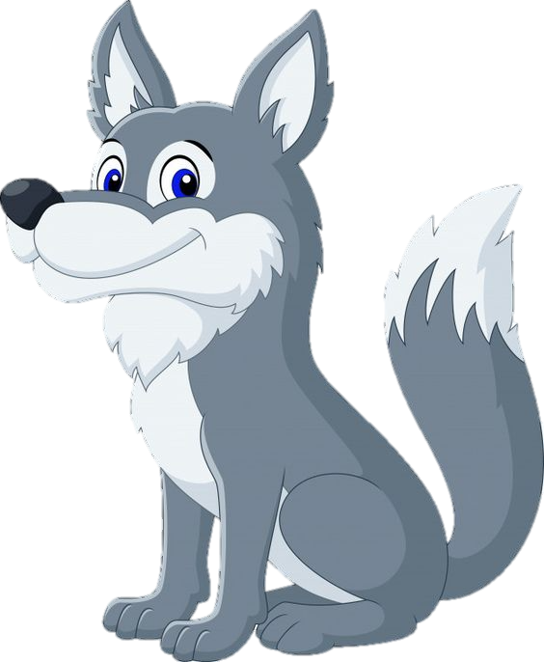
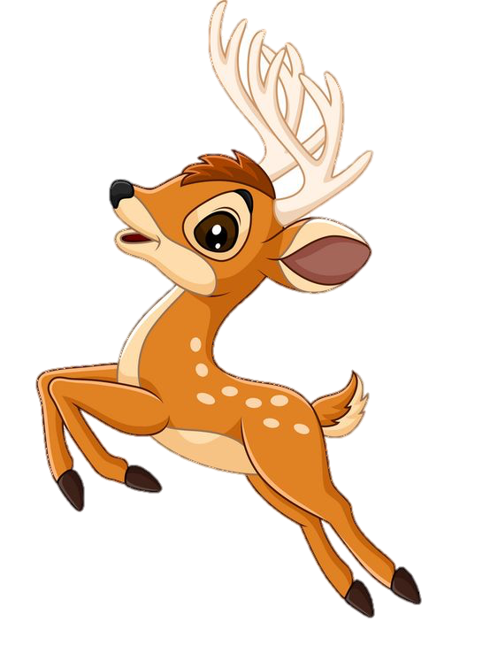
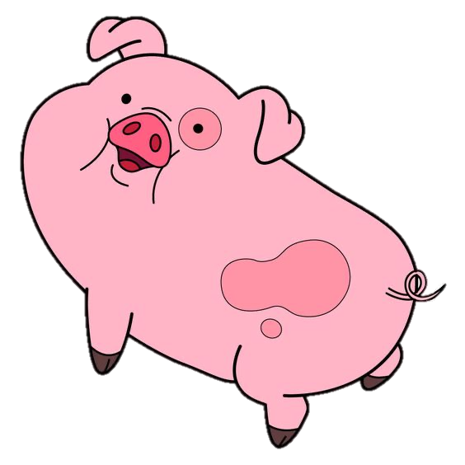
Carnivoros
El lobo principalmente come carne de:

Slide 9
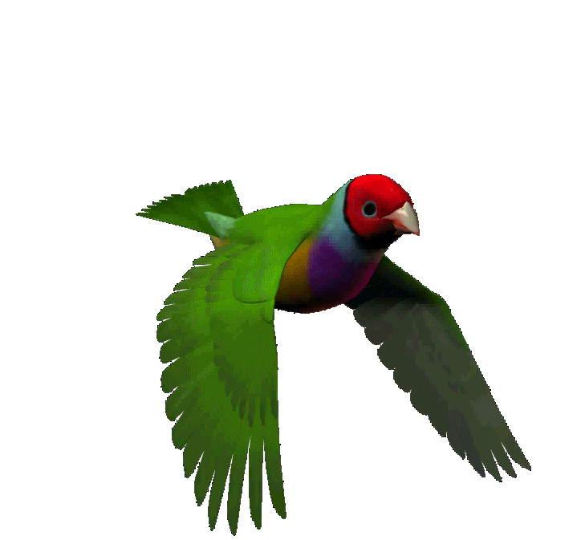
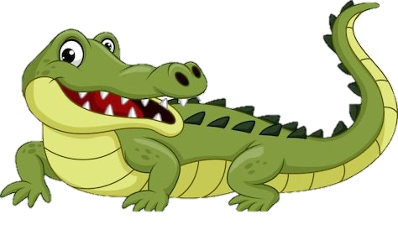
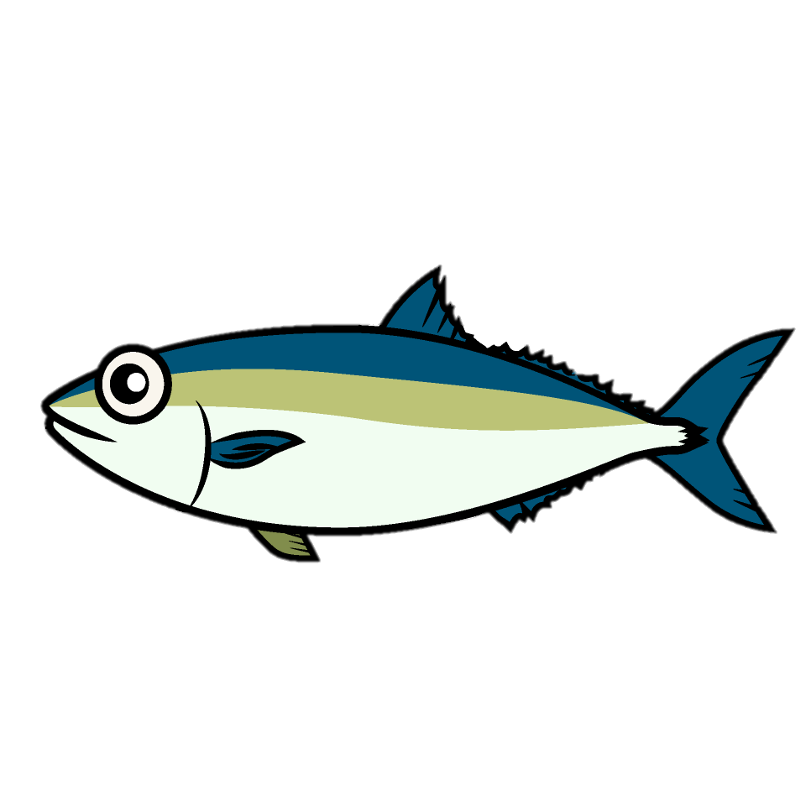
Carnivoros
El cocodrilo come principalmente carne de:

Slide 10



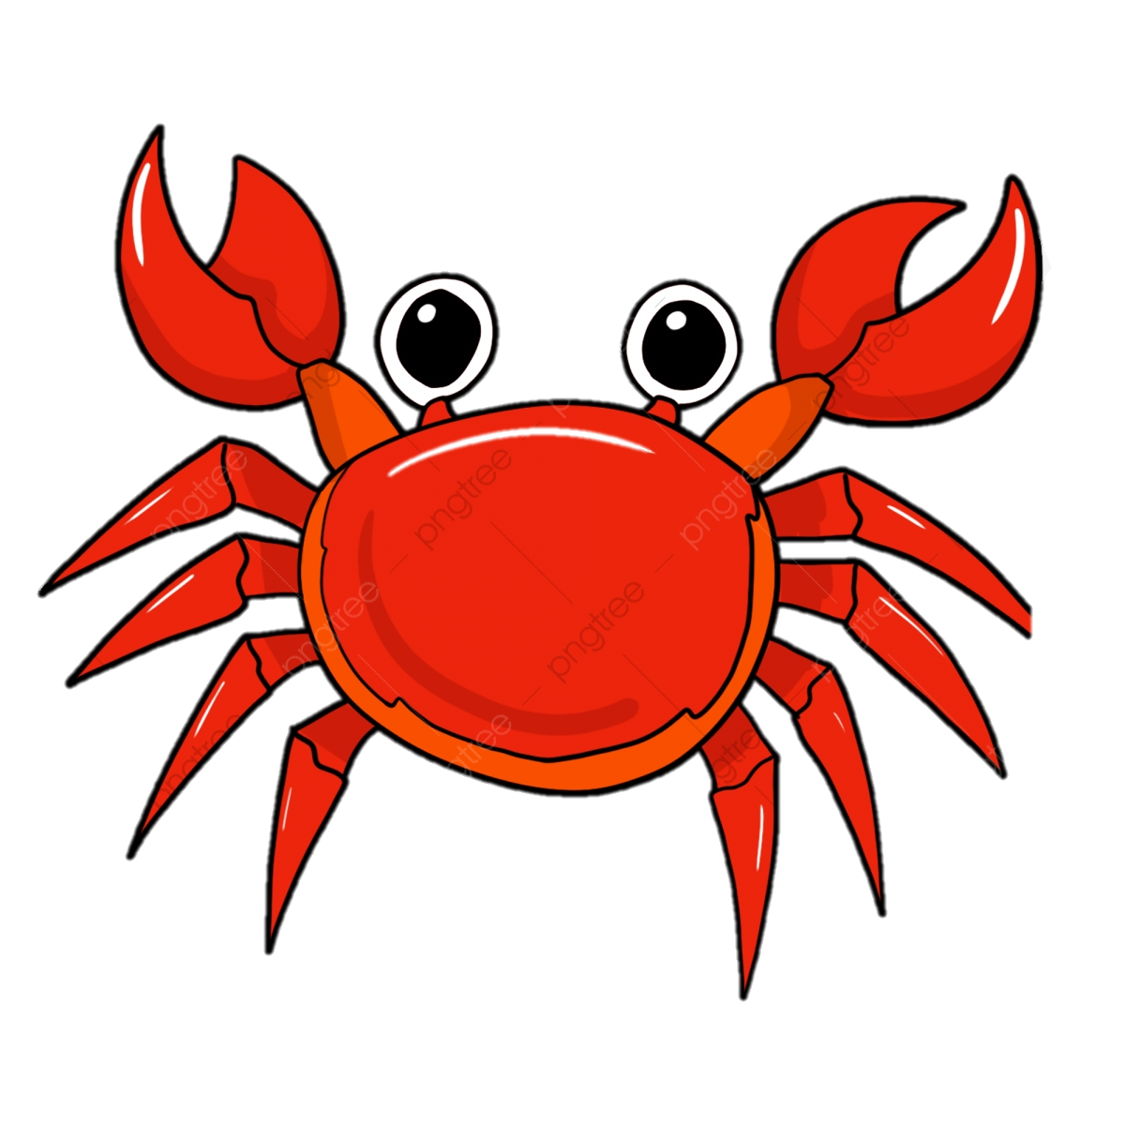

Carnivoros
El tiburon come principalmente carne de:

Slide 11
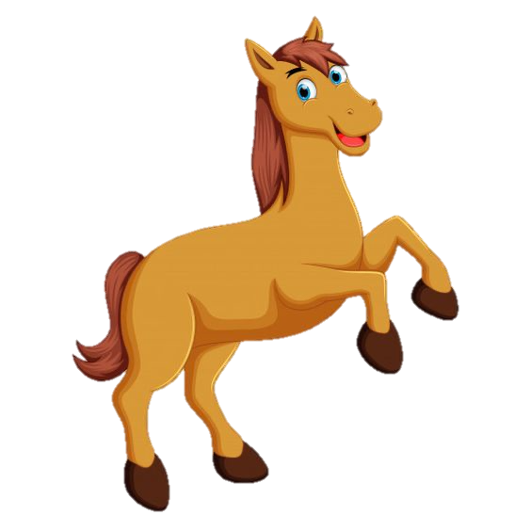
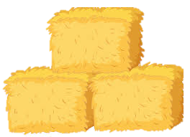
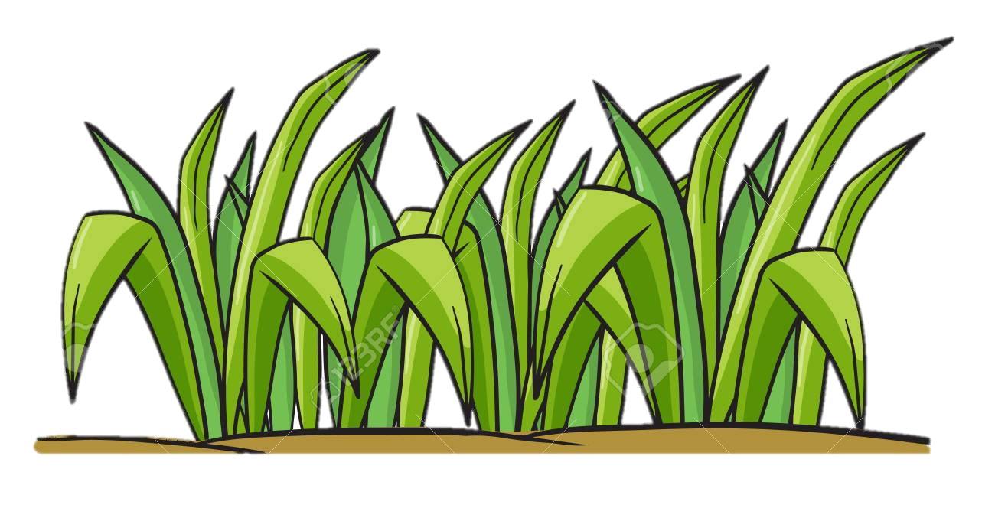
Herbívoros
Los caballos se alimentan principalmente de:
Se alimentan principalmente de plantas:
Algunos animales herbívoros son:

Slide 12
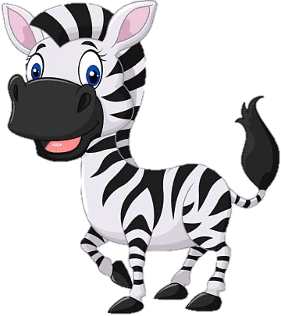


Herbívoros
La cebra principalmente come pasto y arbustos pequeños:

Slide 13
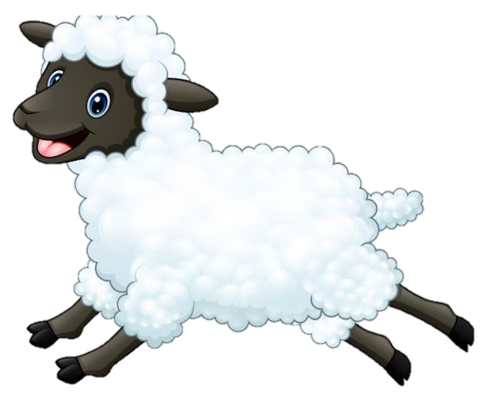
Herbívoros
La oveja principalmente come hiervas y ramas de arbustos.

Slide 14
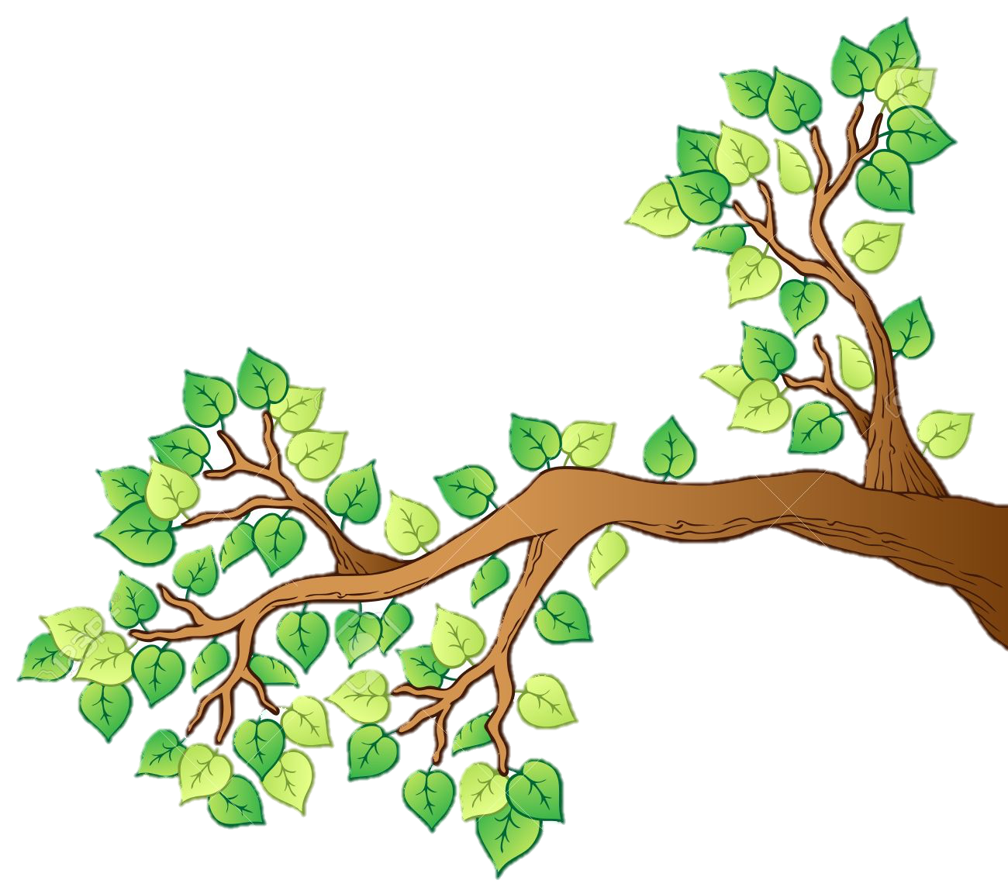
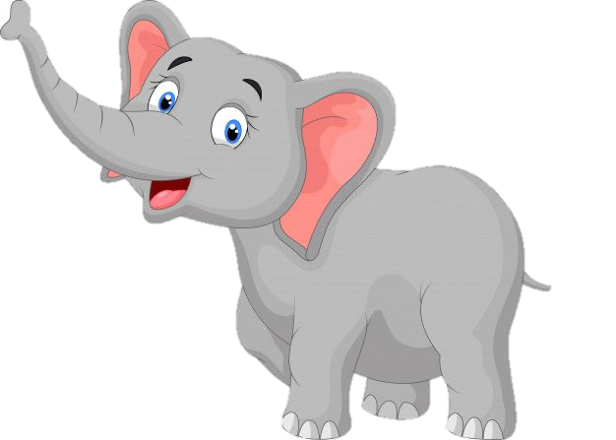
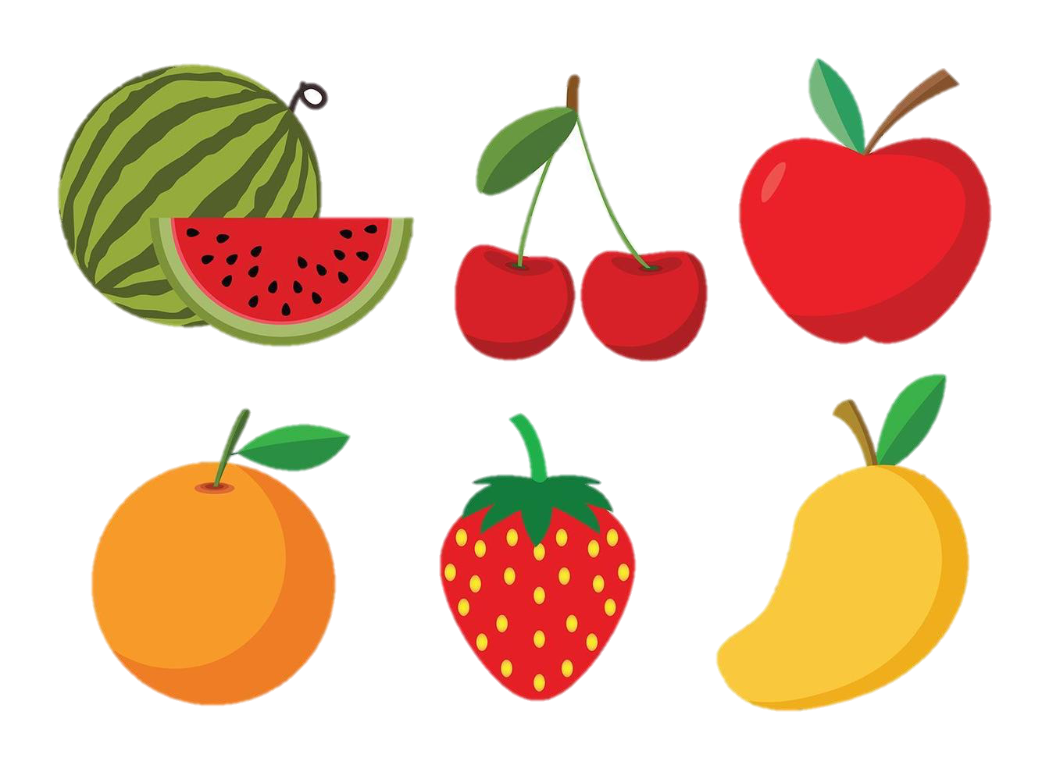
Herbívoros
El elelefante come principalmente frutas y hojas:

Slide 15
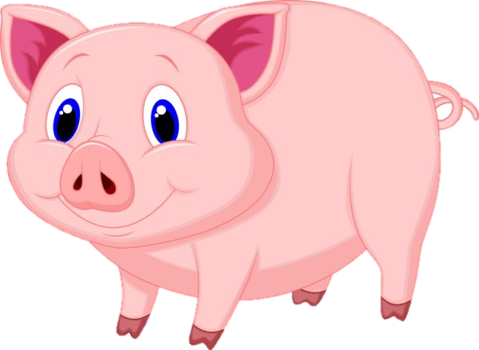
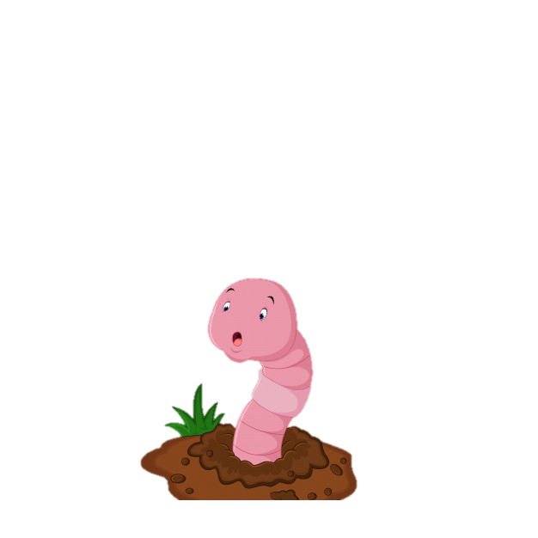
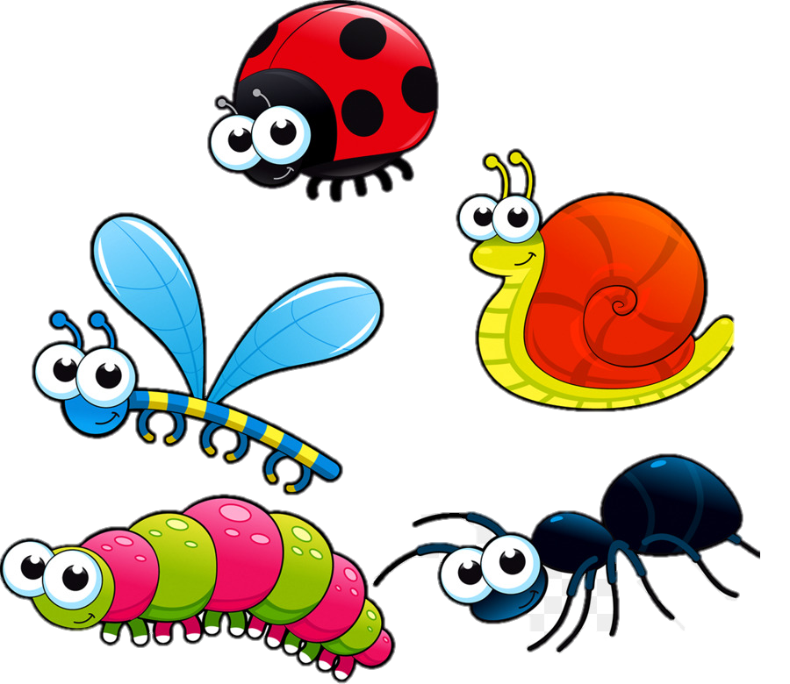
Omnívoros
El cerdo se alimenta principalmente de insectos, gusanos:
Son aquellos que se alimentan de animales y plantas:
Algunos animales omnívoros son:

Slide 16
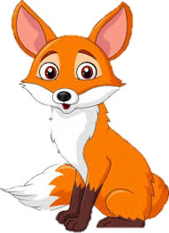
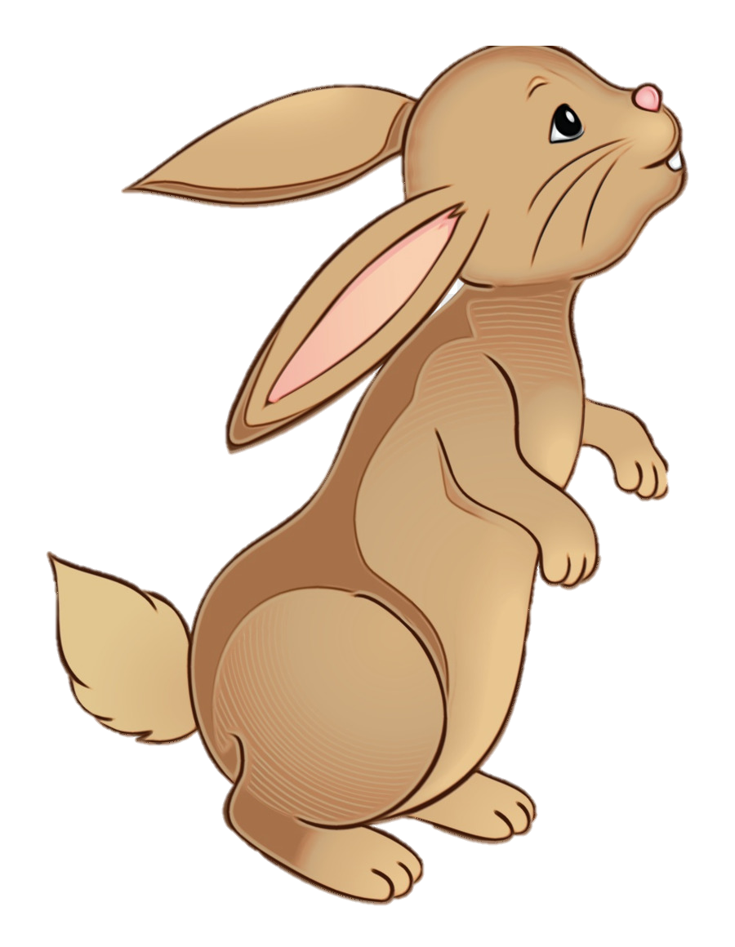
Omnívoros
El zorro se alimenta principalmente liebres, crías pequeñas y pasto

Slide 17
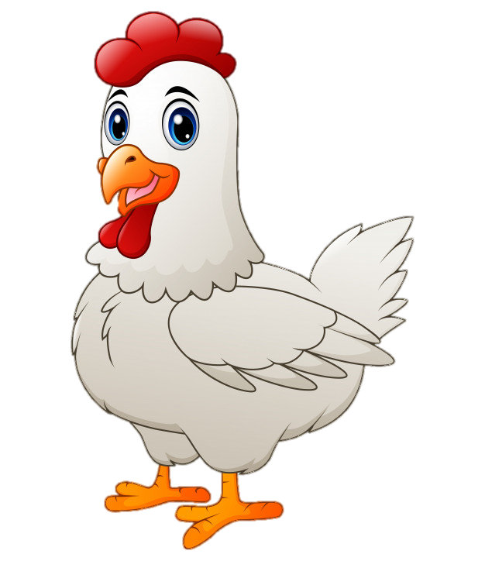
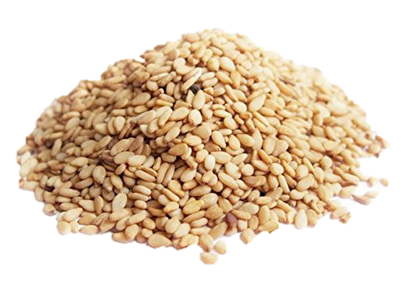
Omnívoros
La gallina se alimenta principalmente de maíz, semillas e insectos

Slide 18
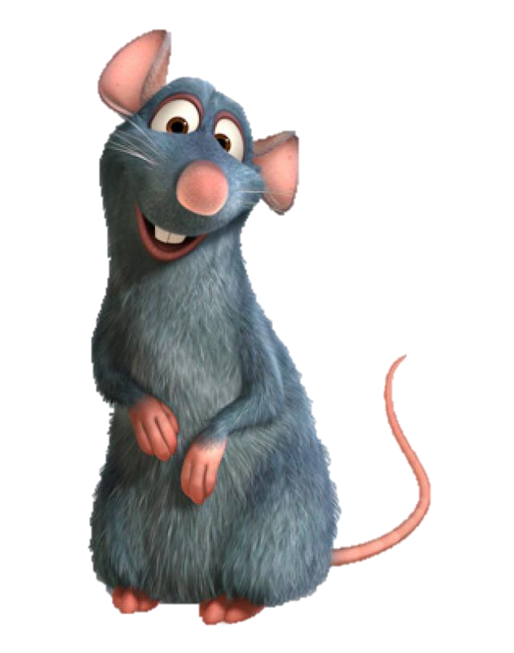
Omnívoros
La rata se alimenta principalmente de insectos, frutos y restos de comida.

Slide 19
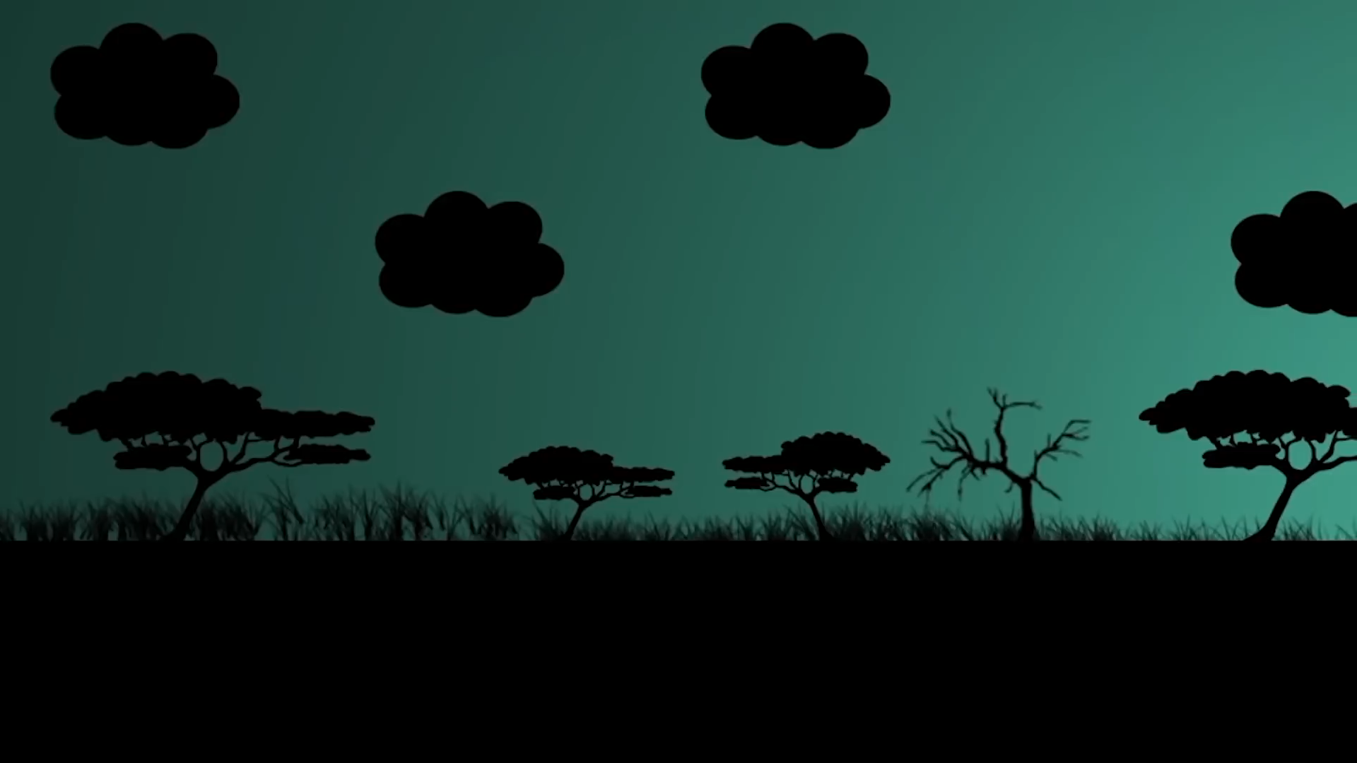

Slide 20
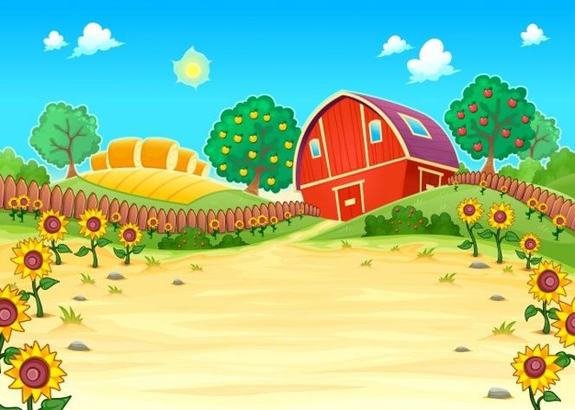
¿Sabias que hay alimentos que vienen de los animales? vamos a concer algunos.

Slide 21

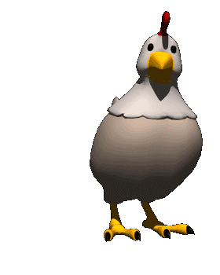
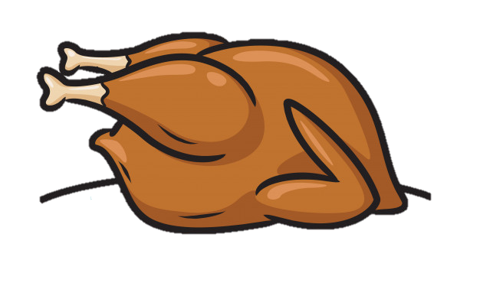
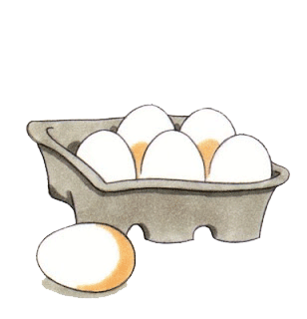
La gallina es un animal domestico y de ella derivan los huevos y carne blanca.

Slide 22
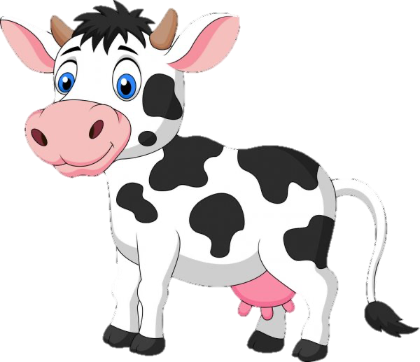
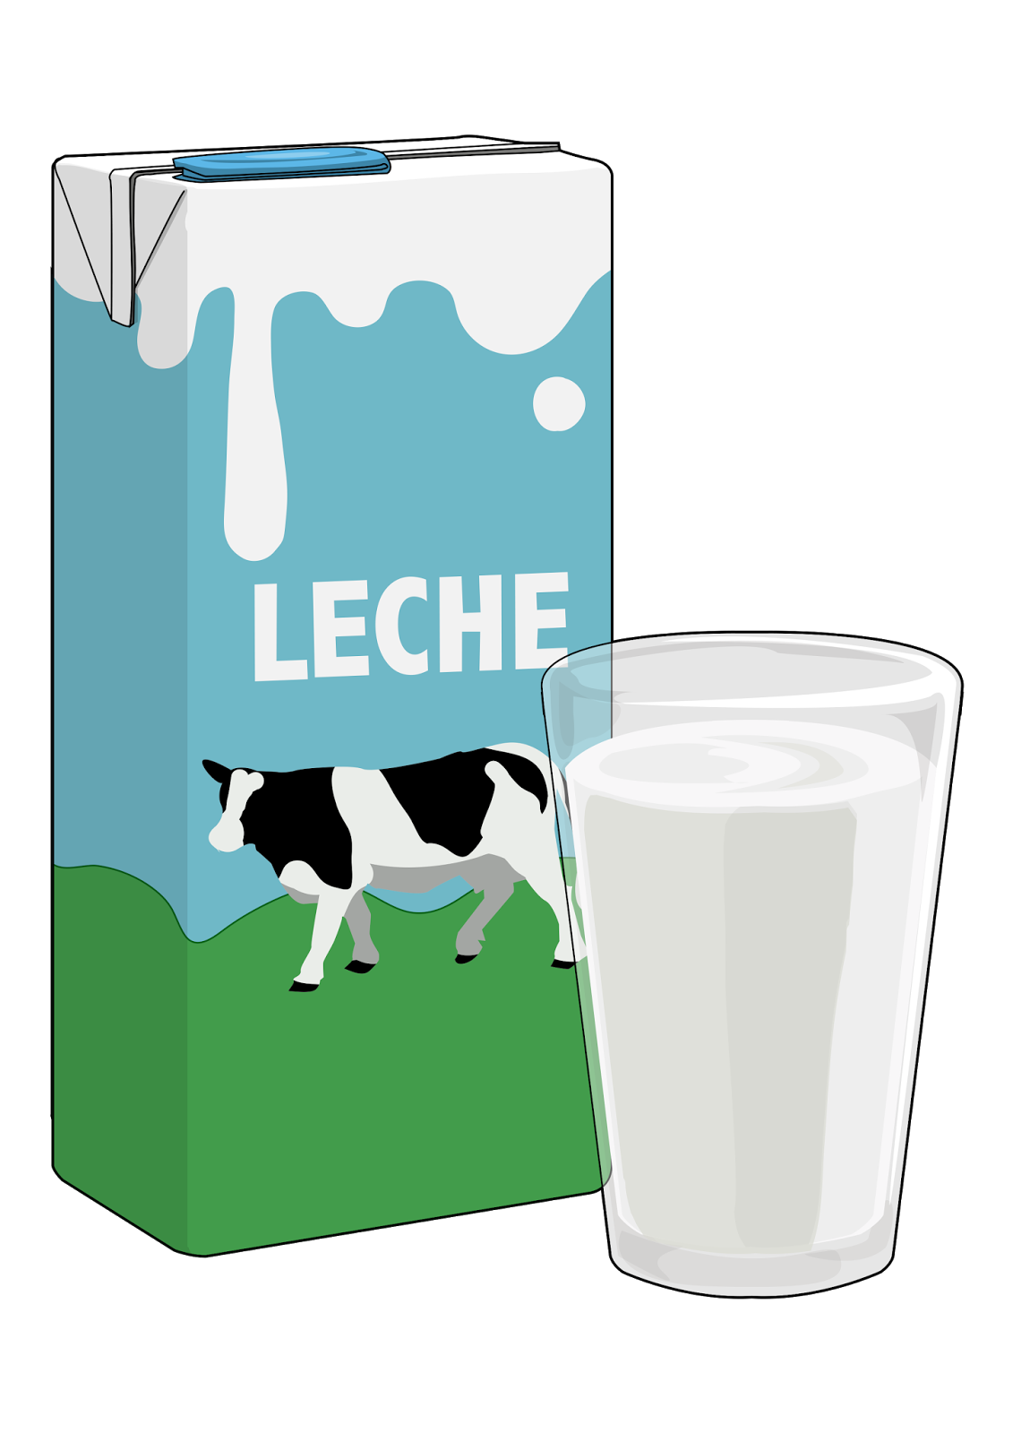
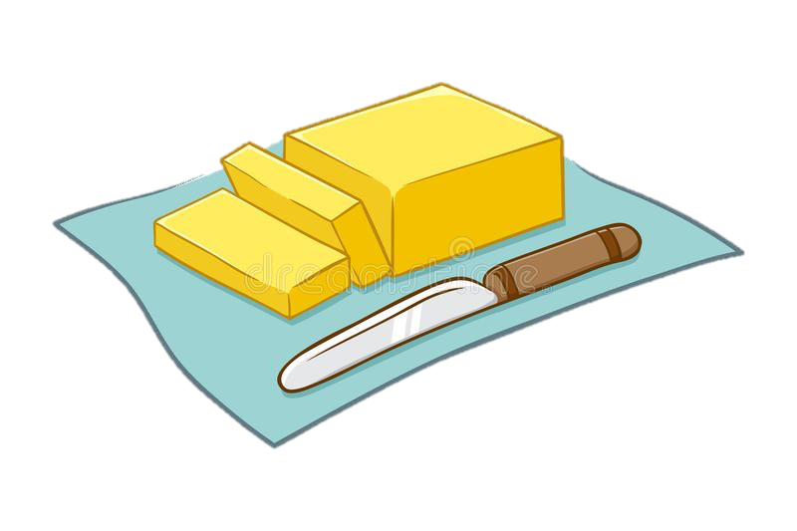
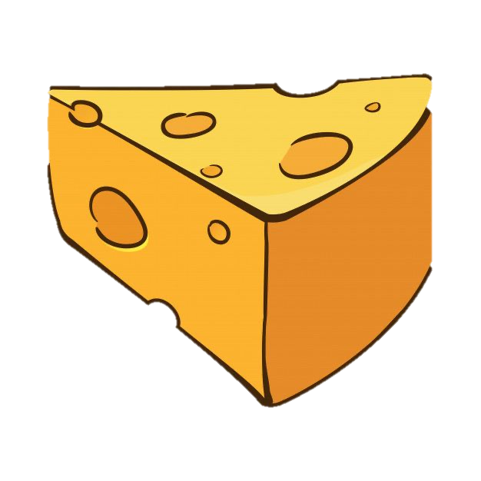

De la vaca derivan todos los lácteos y carnes rojas

Slide 23




Del cerdo derivan fiambres y carne.

Slide 24



Del pescado derivan atún y carne de pecado.

Slide 25
Practiquemos lo
aprendido

Slide 26

¿Cuál animal es carnivoro?

Slide 27
¿Cuál animal es Herbívoro?

Slide 28
¿Cuál animal es Omnivoro?

Slide 29

¿Qué alimentos nos da la vaca?

Slide 30
¿Qué alimentos nos da la gallina?

Slide 31
¿Qué alimentos nos da la cerdo?

Slide 32

Exelente trabajo

Slide 33
AHORA A TRABAJAR

Slide 34




